Slide 1
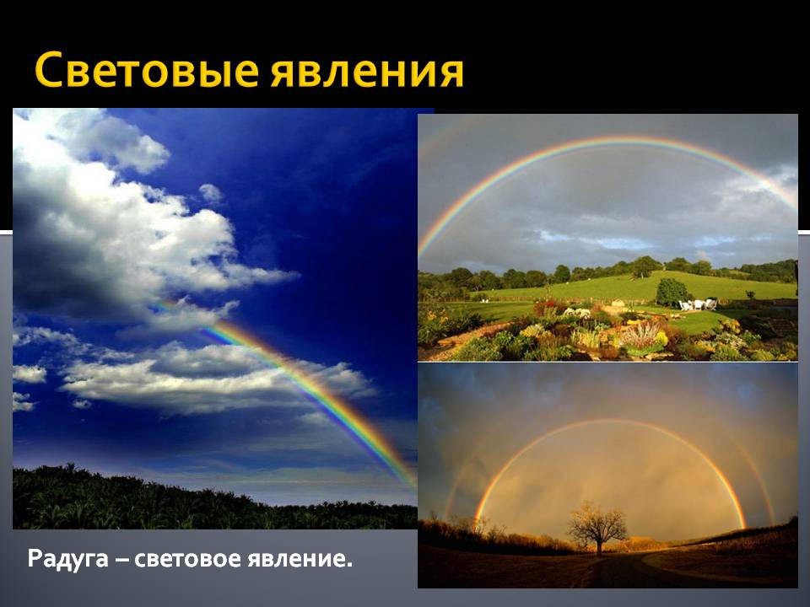
Радуга
Как неожиданно и ярко На влажной неба синеве,
Как неожиданно и ярко На влажной неба синеве, Воздушная воздвиглась арка В своём минутном торжестве. Один конец в леса вонзила, Другим за облака ушла – Она пол неба обхватила И в высоте изнемогла. (Ф.И. Тютчев)
минутном торжестве.

Slide 2
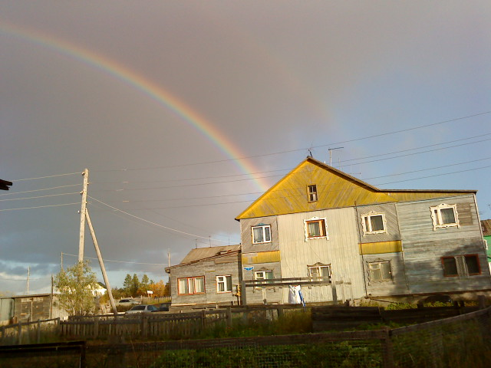
Цель работы: объяснить световое явление, образующееся в природе в форме радуги

Slide 3
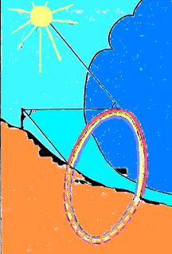
Ответ: радуга есть не что иное, как непрерывный спектр солнечного света, образованный разложением света в каплях дождя (претерпевшего по крайней мере одно полное внутреннее отражение).
Систему цветов распавшегося солнечного луча Ньютон назвал спектром – латинским словом, обозначающим видение, призрак
Вопрос: что такое радуга? Наблюдали данное явление?

Slide 4
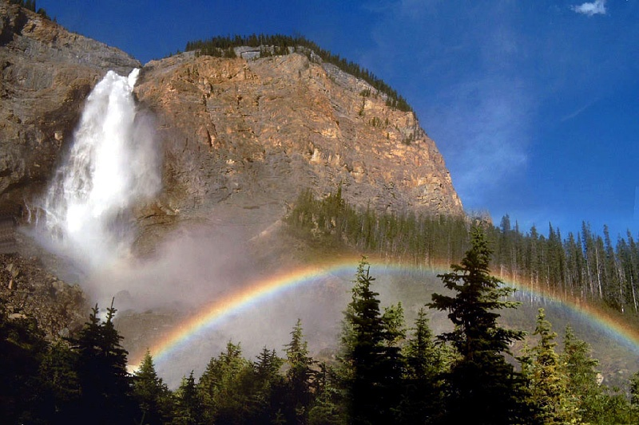
Верхняя полоса радуги – красная находится не выше 42 градусов над горизонтом, нижняя – фиолетовая, а между ними располагаются все остальные участки спектра. В это время Солнце стоит не высоко над горизонтом за спиной наблюдателя, а центр радуги – находится над горизонтом.

Slide 5
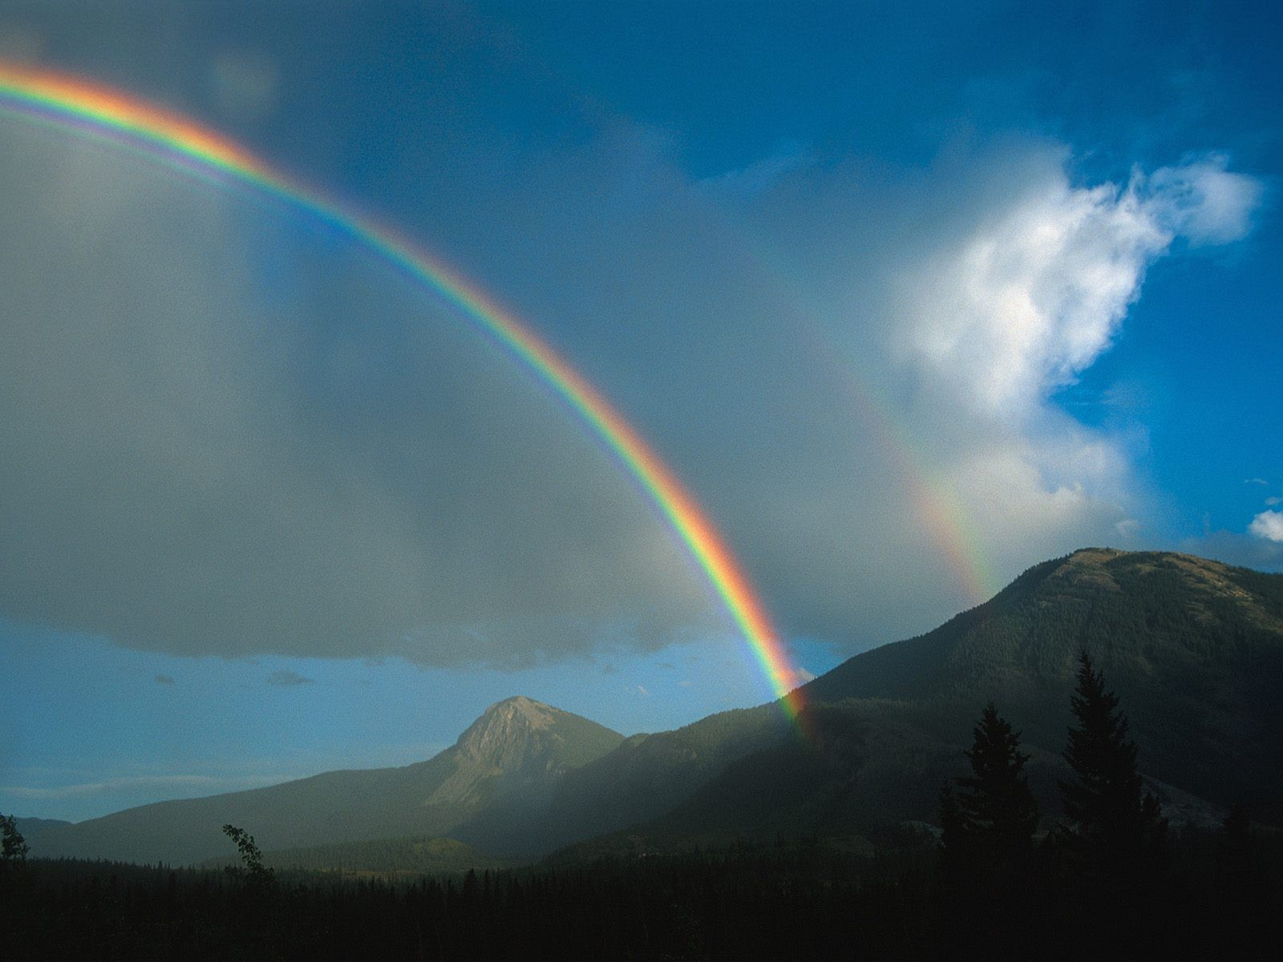
Чем выше Солнце, тем меньшую часть радуги мы видим над горизонтом. Когда Солнце поднимается выше 43 градусов, радуга не видна. Чтобы увидеть всё радужное кольцо, надо подняться высоко, например, на гору над морем.

Slide 6
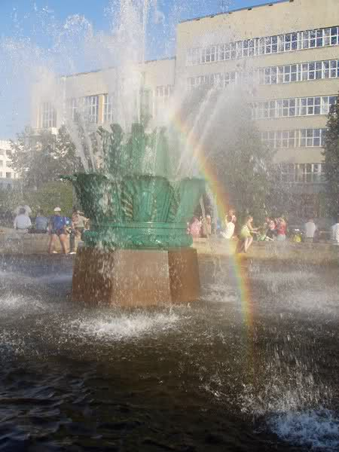
Где можно наблюдать радугу?
Ответ: Радугу можно наблюдать при полном солнечном освещении в брызгах водопада, фонтана, при работе поливочной машины, просто в струе из шланга. Удается увидеть радугу и в росе, покрывающей траву – это росная радуга.

Slide 7
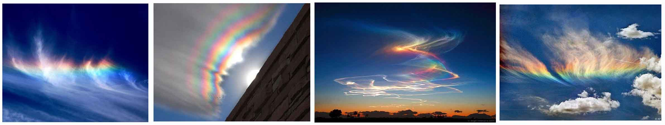
Огненная радуга

Slide 8
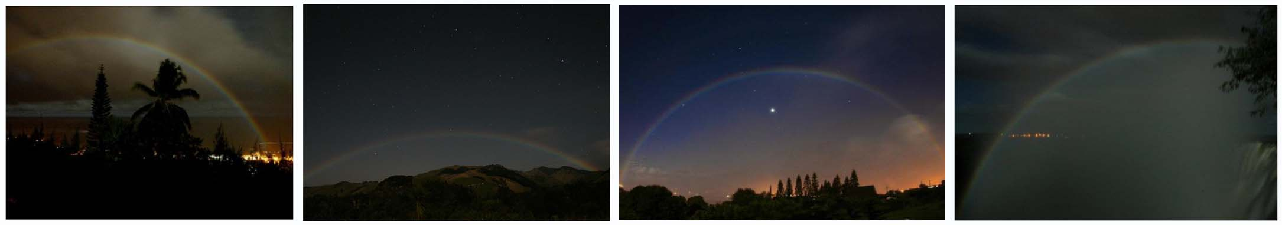
Лунная радуга

Slide 9
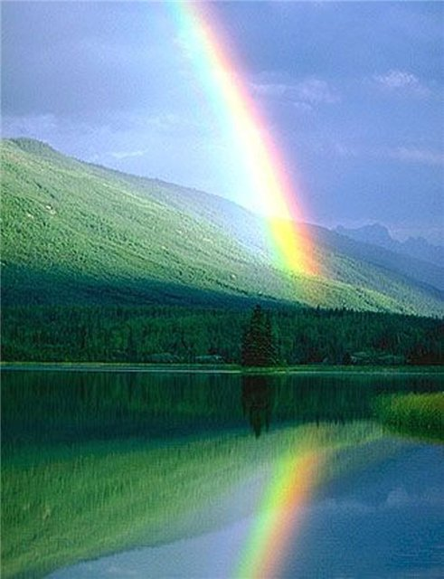
Спасибо за внимание !

